Slide 1




RAPAT KOORDINASI
PUSAT DAERAH TPID
Dalam Rangka Tindak Lanjut Rakornas VII
Tim Pengendalian Inflasi Daerah Provinsi Jawa Tengah
Jakarta, 27 September 2016

Slide 2
Roadmap Pengendalian Inflasi Daerah
2013-2015
4,0±1%
2016-2020
3,5±1%
2021-2024
3,0±1%
INFLASI
2-3%
Building Commitment
Fostering Commitment
Maturing Commitment
1
2
3
Strategi Pengendalian Inflasi TPID Jawa Tengah
PANDAWA LIMA
Pemenuhan Ketersediaan Pasokan
Pembentukan Harga yang Terjangkau
Pendistribusian Pasokan Aman dan Lancar
Perluasan Akses Informasi
Penerapan Protokol Manajemen Lonjakan Harga

Slide 3

UPAYA PENGENDALIAN INFLASI TAHUN 2015

Slide 4
SUCCESS STORY PENGENDALIAN INFLASI DAERAH
TPID PROVINSI JAWA TENGAH
Realisasi inflasi Jawa Tengah tahun 2015 sebesar 2,731% (yoy)
Merupakan inflasi yang terendah dibandingkan provinsi lain di Jawa
Lebih rendah dibanding inflasi nasional yang sebesar 3,350% (yoy)
Jauh lebih rendah dibandingkan inflasi Jateng tahun 2014 yang sebesar 8,220% (yoy)
Lebih rendah dibandingkan rata-rata inflasi 8 tahun terakhir yang sebesar 6,137% (yoy)
HASIL DARI KOORDINASI DAN SINERGI YANG SOLID
Program kerja TPID Jawa Tengah :
Pencapaian swasembada berkelanjutan produksi padi dan jagung di Jawa Tengah
Stabilisasi harga beras melalui optimalisasi penyaluran Raskin provinsi Jawa Tengah
Optimalisasi Sub Terminal Agribisnis (STA) Dalam memotong rantai pemasaran
Intensitas kegiatan pengelolaan ekspektasi
Pemanfaatan Aplikasi SiHaTi Mobile Phone berbasis Android

Slide 5
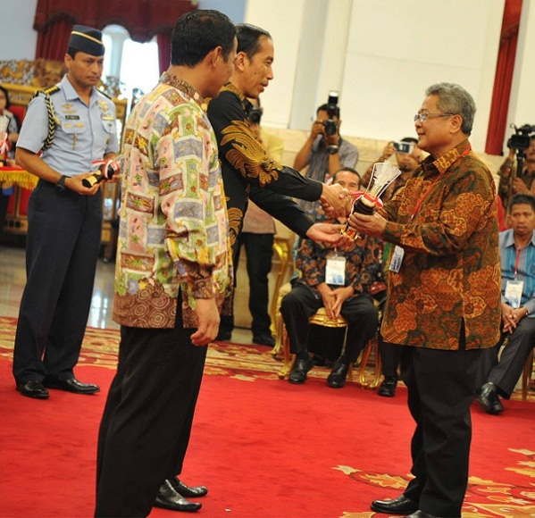
Pemenuhan Ketersediaan Pasokan
Pencapaian Swasembada Berkelanjutan Produksi Padi dan Jagung
di Provinsi Jawa Tengah
Dalam rangka mewujudkan kemandirian pangan, Pemerintah Pusat menetapkan target pencapaian swasembada berkelanjutan bagi komoditas padi dan jagung.
Wujud kerja keras TPID Provinsi Jawa Tengah tersebut membuahkan hasil optimal, yaitu keberhasilan Provinsi Jawa Tengah dalam mencapai swasembada berkelanjutan untuk Padi dan Jagung. Hal ini terkonfirmasi dari hasil produksi padi yang tercatat mengalami peningkatan sebesar 817.297 ton dari target RPJMD sebesar 10.228.197 ton dengan realisasi sebesar 11.045.494 ton.
Hasil ini juga diapresiasi oleh Pemerintah Pusat, dimana Provinsi Jawa Tengah berhasil memperoleh penghargaan Adhikarya Pangan Nusantara 2015, penghargaan tersebut diberikan karena Provinsi Jawa Tengah tidak hanya berhasil mencapai ketahanan pangan di tingkat keluarga, regional dan nasional, tetapi juga dapat memberikan kontribusi dalam pemenuhan kebutuhan di daerah yang kekurangan
Presiden RI Joko Widodo saat menyerahkan penghargaan kepada Wakil Gubernur Jateng Heru Sudjatmoko

Slide 6
Pemenuhan Ketersediaan Pasokan
Upaya Lainnya...
Pengadaan Gabah/ Beras Dalam Negeri
Pengembangan Kawasan Sayuran melalui Peningkatan Produksi Cabai dan Bawang Merah di Musim Kering
Peningkatan Produksi Pajale melalui Peningkatan produktivitas, Optimalisasi areal luas tanam dan luas panen, Pemberian bantuan Alat dan Mesin Pertanian serta benih dll
Pengembangan Kawasan Rumah Pangan Lestari (KRPL) melalui optimalisasi pemanfaatan pekarangan sebagai sumber pangan keluarga melalui budidaya aneka umbi, sayuran, buah
Penguatan Lembaga Distribusi Pangan Masyarakat (LDPM) yang bertujuan agar petani mampu dan berdaya dalam melakukan aktivitas pendistribusian pangan, serta penyediaan cadangan pangan
Pengembangan Lumbung Pangan sebagai upaya pengembangan cadangan pangan dengan memfasilitasi pembangunan fisik lumbung, pengisian cadangan pangan dan penguatan kelembagaan kelompok
Gertak Birahi dan Inseminasi Buatan (GBIB) dalam rangka percepatan peningkatan populasi sapi dan kerbau
Pelaksanaan program peningkatan Produksi Peternakan guna meningkatkan populasi ternak di Jawa Tengah
Kerjasama Perdagangan Antar Wilayah Komoditas Bawang Merah antara pedagang besar Pasar Johar dengan Asosiasi Bawang Merah Indonesia (ABMI) Brebes, Paguyuban Petani Bawang Merah Demak, dan Paguyuban Petani Bawang Merah Kendal.
Pembentukan Sistem Resi Gudang (SRG) di Blora, Kudus, Grobogan, Jepara, Demak, Banjarnegara, Wonogiri, Pekalongan, Purworejo, Pemalang, dan Cilacap

Slide 7
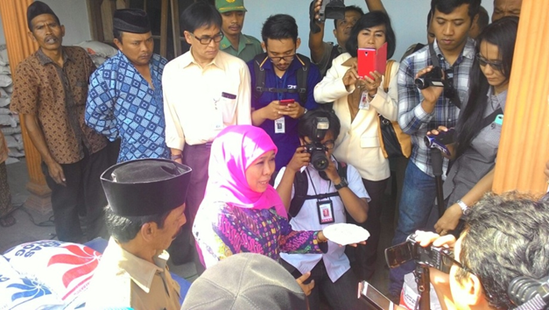
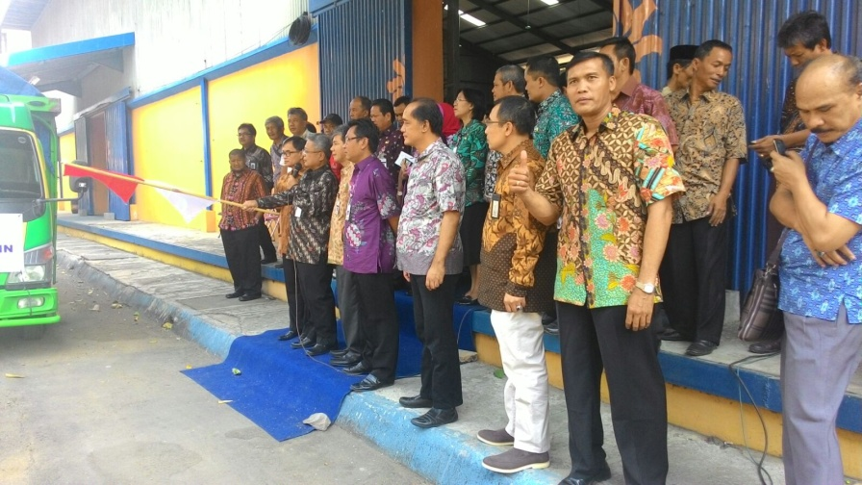
Pembentukan Harga yg Terjangkau
Stabilisasi Harga Beras Melalui Optimalisasi Penyaluran Raskin Provinsi Jawa Tengah
Penyaluran raskin yang dilakukan oleh Bulog Divre Jawa Tengah dilaksanakan sebanyak 14 kali alokasi selama tahun 2015. Raskin yang disalurkan telah disesuaikan dengan kebutuhan dasar Rumah Tangga Sasaran – Penerima Manfaat (RTS-PM).
Penyaluran raskin telah secara efektif mengendalikan harga beras di tingkat konsumen. Selama tahun 2015 ini harga beras yang terjadi di wilayah Provinsi Jawa Tengah dapat dikatakan relatif stabil. Terlihat dari tidak adanya gejolak harga yang signifikan selama tahun 2015.
Penyaluran Raskin di wilayah Provinsi Jawa Tengah telah dapat terealisasi 100% dan berhasil disalurkan sesuai pagu tahun 2015 yaitu sebanyak 521.252.970 Kg.
Keberhasilan penyaluran raskin di Jawa Tengah tidak lepas dari dukungan dari berbagai pihak yang terkait, diantaranya Tim Koordinasi Raskin Provinsi Jawa Tengah di bawah arahan Gubernur Jawa Tengah.
Pembagian Raskin di Kab. Semarang oleh Mensos
Peluncuran Raskin 13 dan 14 oleh Wakil Gubernur di Kota Semarang

Slide 8
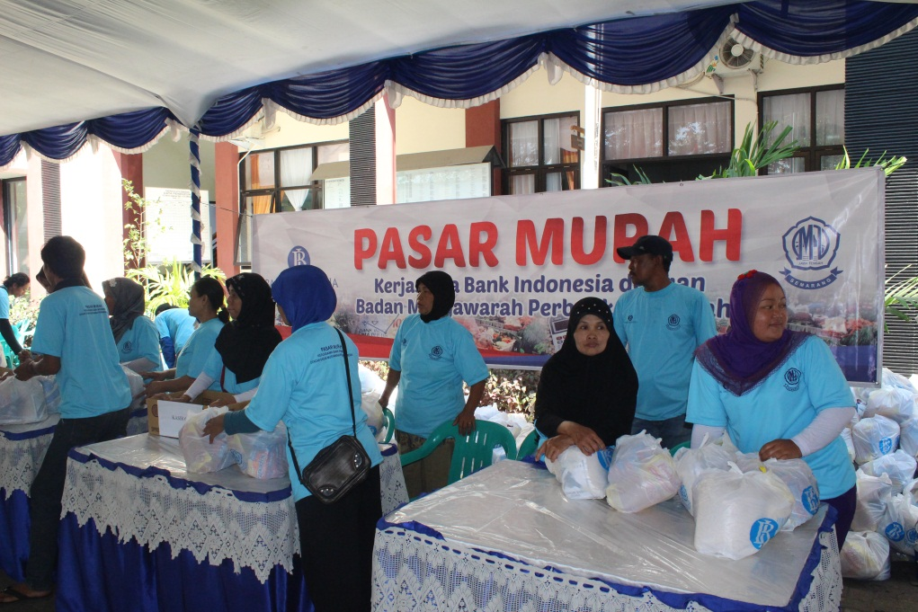
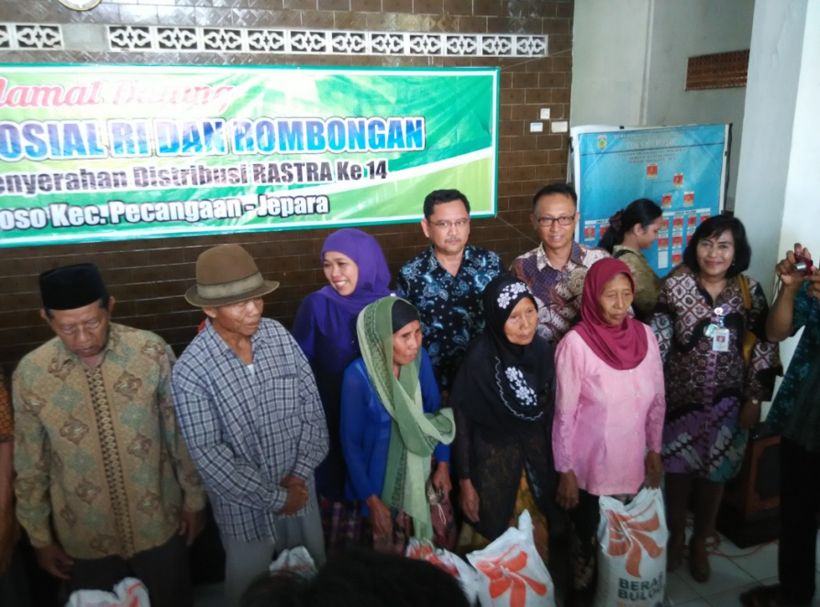
Pembentukan Harga yang Terjangkau
Upaya Lainnya...
Pasar Murah Ramadhan 2015 dan Pasar Murah Pangan yang bertujuan membantu masyarakat yang kurang mampu secara ekonomi untuk mendapatkan akses pangan yang murah
Pengembangan Jaringan Distribusi Daerah melalui Kegiatan Fasilitasi Sembako Murah 2015
Penyaluran raskin di seluruh wilayah Jawa Tengah
Pembentukan Toko Tani Indonesia (TTI) yang bertujuan menstabilkan harga pangan pokok di tingkat konsumen. Selain itu juga untuk memperpendek rantai perdagangan pangan pokok dengan tetap melindungi profit margin di tingkat produsen.
Pelaksanaan pasar murah
Penyaluran raskin

Slide 9
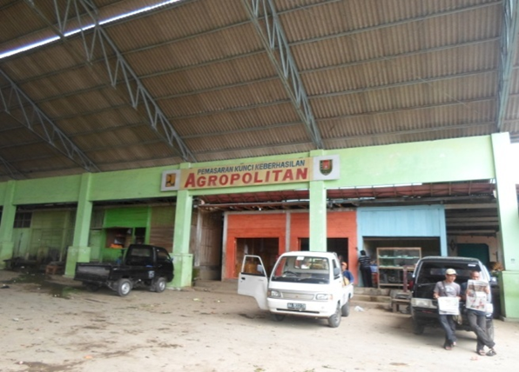
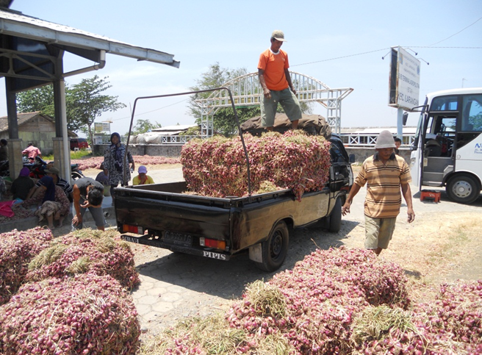
Pendistribusian Pasokan Aman dan Lancar
Optimalisasi Sub Terminal Agribisnis (STA) Dalam Memotong Rantai Pemasaran
Sub Terminal Agribisnis (STA) merupakan salah satu upaya terobosan yang dapat dilakukan untuk meningkatkan posisi tawar petani dan mengubah pola pikir petani menjadi pola pikir bisnis.
Manfaat dari adanya STA ini yaitu dapat memperpendek rantai pemasaran, khususnya komoditas cabe dan bawang merah, dimana penjualan dapat langsung dilakukan oleh petani. Disamping itu, pemasaran di tingkat petani dapat lebih terjamin dan terdapat kepastian harga baik dari tingkat petani, pedagang, maupun konsumen.
STA Sewukan di Magelang yang menjadi percontohan pengembangan agropolitan
Proses pengangkutan bawang merah di STA Jalabaritangkas

Slide 10
Pendistribusian Pasokan Aman dan Lancar
Upaya Lainnya...
Optimalisasi Pasar Lelang Komoditas Agro yang merupakan salah satu solusi untuk memperlancar pemasaran/distribusi komoditi agro. Distorsi distribusi dapat mendorong terjadinya fluktuasi harga komoditi pangan.
Pelayanan Pos Lalu Lintas Ternak (PLLT) Jawa Tengah untuk memonitor pemasukan dan pengeluaran ternak dari dan ke Provinsi lainnya. Serta untuk memantau pengendalian penyakit hewan strategis, sehingga tidak terjadi penularan penyakit hewan yang masuk dari provinsi lainnya. Terdapat 9 (sembilan) lokasi PLLT yang merupakan checkpoint pemasukan dan pengeluaran ternak:
Berbatasan dengan Prov.Jawa Timur: PLLT Selogiri (Wonogiri), PLLT Banaran (Sragen), PLLT Cepu (Blora), PLLT Sarang (Rembang).
Berbatasan dengan Provinsi DIY: PLLT Prambanan (Klaten), PLLT Salam (Magelang), PLLT Bagelen (Purworejo).
Berbatasan dengan Jawa Barat: PLLT Tanjung (Brebes) dan PLLT Wanareja (Cilacap).

Slide 11
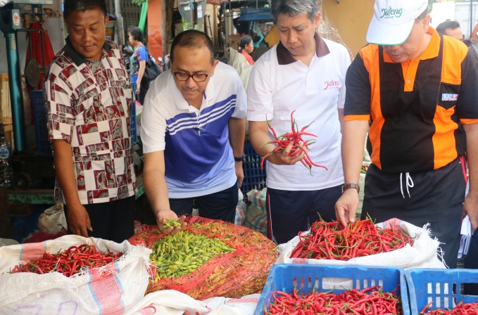
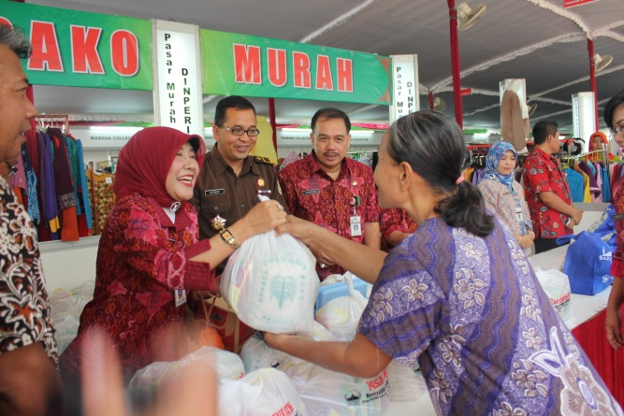
Perluasan Akses Informasi
Intensitas Kegiatan Pengelolaan Ekspektasi dalam Pengendalian Harga Komoditas Strategis oleh TPID Provinsi Jawa Tengah
TPID Provinsi Jawa Tengah telah secara aktif berperan dalam menjaga kestabilan harga, salah satunya melalui pengelolaan ekspektasi masyarakat.
Kehadiran pimpinan TPID Provinsi Jawa Tengah pada setiap kegiatan pengelolaan ekspektasi, selain untuk memperoleh informasi yang mendalam terkait dengan lonjakan harga, juga dapat memberikan efek psikologis positif kepada masyarakat bahwa pemerintah beserta TPID concern terhadap pergerakan harga dan akan mengambil kebijakan untuk menjaga stabilitas
Kunjungan pasar saat terjadi lonjakan harga komoditas strategis
Kegiatan fasilitasi sembako murah

Slide 12
Perluasan Akses Informasi
Upaya Lainnya...
Pemantauan Stok, Distribusi, dan Harga Kepokmas serta Barang Strategis Lainnya
Panel Harga Pangan yang dikelompokkan menjadi dua, yaitu:
Panel Produsen sebanyak 5 komoditas, yaitu padi, jagung, kedelai, bawang merah, dan cabai merah keriting;
Panel Pedagang sebanyak 11 komoditas, yaitu beras (beras premium, beras medium, beras termurah), jagung pipilan kering, kedelai biji kering, gula pasir lokal, bawang merah, cabai merah keriting, daging ayam ras, telur ayam ras, minyak goreng, tepung terigu dan daging sapi (daging sapi murni dan sapi hidup.
Pelayanan Informasi Pasar (PIP) yang bertugas menyampaikan informasi pasar terkait komoditas peternakan.
Program Pengelolaan Ekspektasi Masyarakat melalui Penyediaan Data dan Penyampaian Informasi yang bertujuan untuk mengurangi asymetric information di masyarakat mengenai perkembangan harga, ketersediaan pasokan. Kegiatan pengelolaan ekspektasi masyarakat diantaranya: Siaran Pers, Talkshow di TV, Kunjungan dan Sidak Pasar

Slide 13
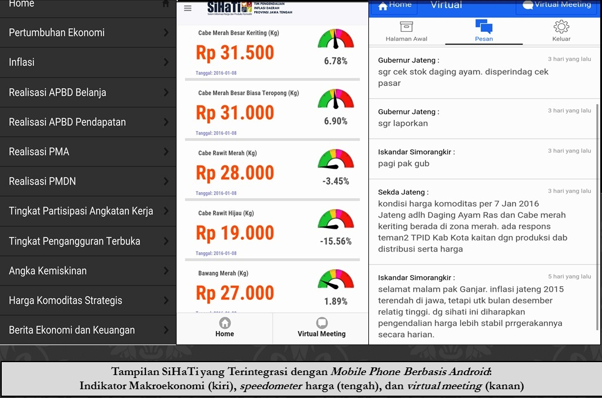
Penerapan Protokol Manajemen Lonjakan Harga
Pemanfaatan Aplikasi SiHaTi Mobile Phone Berbasis Android Dalam Pengendalian Harga
TPID Provinsi Jawa Tengah telah mengembangkan Sistem Informasi Harga dan Produksi Komoditi Generasi II (SiHaTi Gen II) yang merupakan penyempurnaan dari SiHaTi yang telah diluncurkan pada tahun 2013 lalu.
Aplikasi tersebut memiliki 2 fitur unggulan, yakni:
Sebagai Early Warning Indicator perkembangan harga dan makroekonomi Jawa Tengah. Fitur ini berfungsi sebagai alarm bagi para stakeholders Jawa Tengah apabila terjadi pergerakan harga ataupun indikator ekonomi lainnya yang bersifat abnormal.
Virtual Meeting yang memungkinkan stakeholders, khususnya Gubernur Jawa Tengah, untuk melakukan koordinasi, diskusi dan pengambilan keputusan dengan segera secara virtual dan tanpa pertemuan fisik, sehingga proses pengambilan keputusan dapat dilakukan dengan efisien dan cepat. Hal ini memungkinkan Gubernur Jawa Tengah untuk dapat melakukan pengambilan keputusan kapanpun dan dimanapun.
Saat ini, fitur Early Warning Indicator dan Virtual Meeting SiHaTi Generasi II telah digunakan oleh para pimpinan instansi anggota TPID Provinsi Jawa Tengah.
Tampilan SiHaTi yang terintegrasi dengan Mobile Phone Berbasis Android. Fitur unggulan terdiri dari Indikator Makroekonomi (kiri), Speedometer (kanan) dan Virtual Meeting (kanan)

Slide 14
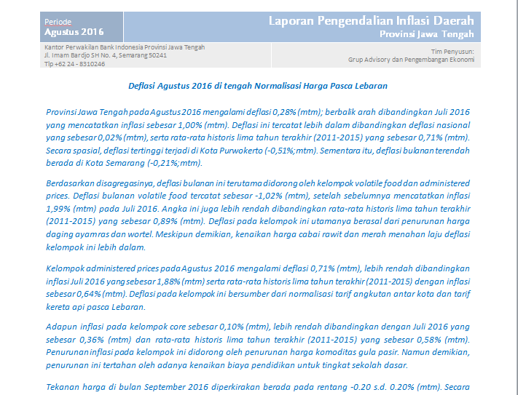
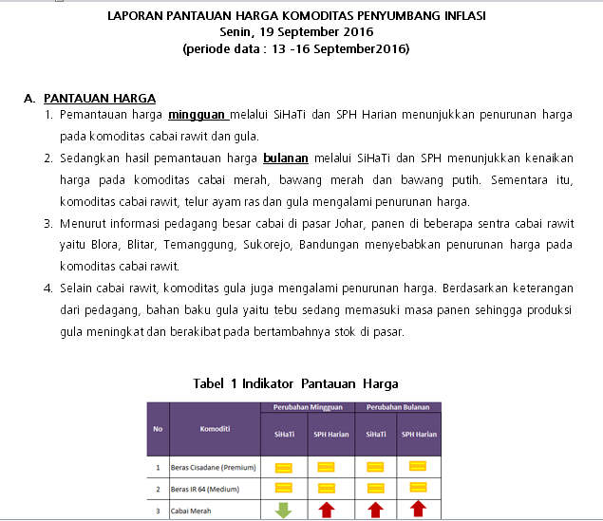
Penerapan Protokol Manajemen Lonjakan Harga
Upaya Lainnya...
Intensifitas Pantauan Harga (Kunjungan Lapangan)
Asesmen Perkembangan Harga secara mingguan (Laporan Pantauan Harga Mingguan) maupun bulanan (Laporan Pengendalian Harga). Laporan tersebut berisi perkembangan harga komoditas pangan strategis, perkiraan inflasi, penyebab fluktuasi harga serta risiko kenaikan harga ke depan
Contoh Laporan Pengendalian Inflasi Daerah
Contoh Laporan Harga Mingguan

Slide 15
UPAYA PENGENDALIAN INFLASI TAHUN 2016

Slide 16
Upaya pengendalian inflasi Jawa Tengah tahun 2016 masih tidak terlepas dari PANDAWA LIMA (Program Pengendalian & Pengawasan Harga melalui 5 Langkah), yaitu:
Strategi Pengendalian Inflasi TPID Jawa Tengah
PANDAWA LIMA
1
2
3
4
5
Pemenuhan Ketersediaan Pasokan
Pembentukan Harga yang Terjangkau
Pendistribusian Pasokan Aman dan Lancar
Perluasan Akses Informasi
Penerapan Protokol Manajemen Lonjakan Harga

Slide 17
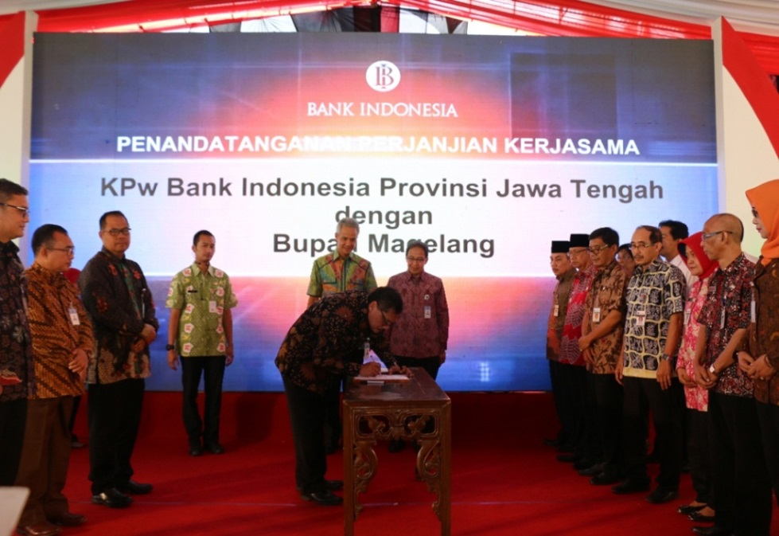
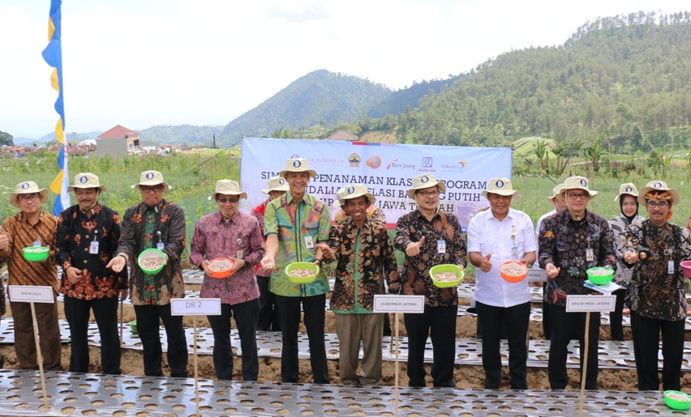
Upaya – Upaya Pengendalian Inflasi (@1. Ketersediaan Pasokan)
Pengembangan Klaster Pengendalian Inflasi Komoditas Bawang Putih
Dalam rangka mendukung pemenuhan pasokan bawang putih yang menjadi penyumbang inflasi Jawa Tengah dan masih didominasi impor (95% kebutuhan nasional), TPID Provinsi Jawa Tengah menginisiasi Program Pengembangan Klaster Pengendalian Inflasi untuk komoditas Bawang Putih di delapan Kab/Kota.
Sinergi dan komitmen berbagai pihak dalam mendukung pelaksanaan klaster dimaksud dituangkan melalui Perjanjian Kerjasama (Rabu, 24 Agustus 2016 di Tawangmangu).
Tanam Perdana Bawang Putih
Acara penandatanganan PKS Bawang Putih

Slide 18
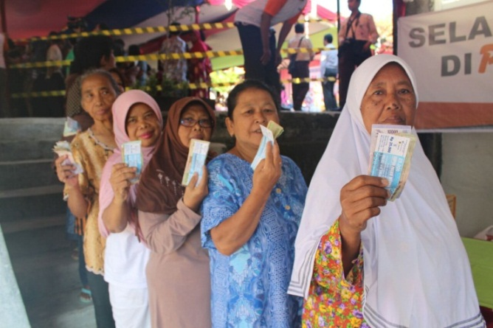
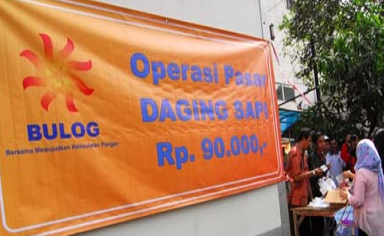
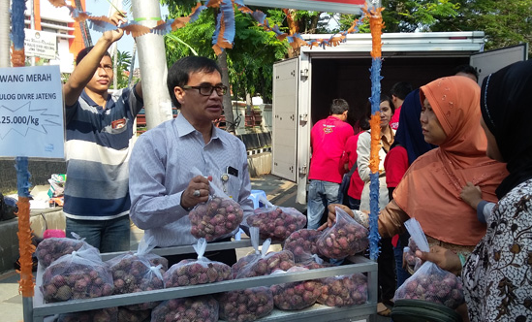
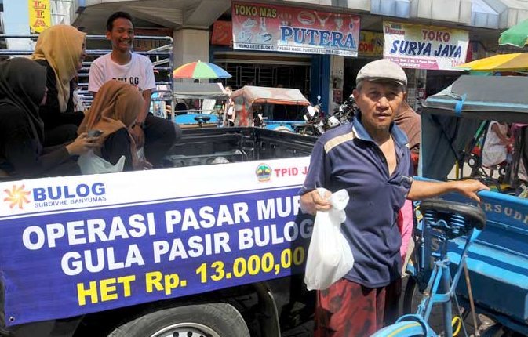
Upaya – Upaya Pengendalian Inflasi (@2. Pembentukan Harga)
Pasar Murah dan Operasi Pasar
Pasar murah
Operasi Pasar
  Tujuan :
  Memberikan efek psikologis kepada pedagang dg harapan pedagang tidak menaikkan harga pada saat penyelenggaraan pasar murah
  Mengurangi demand terhadap komoditas tertentu
Membantu masyarakat kurang mampu memperoleh bahan pangan strategis dg harga terjangkau

Slide 19
Upaya – Upaya Pengendalian Inflasi (@3. Distribusi Pasokan Lancar, Memotong Rantai Perdagangan)
Kerjasama Perdagangan Antar Daerah
Dalam rangka mendukung ketersediaan pasokan dan memperpendek mata rantai perdagangan, TPID Jateng menginisiasi Kerjasama Perdagangan Antar Daerah. Upaya ini juga merupakan salah satu wujud implementasi roadmap pengendalian inflasi Jawa Tengah.
Pada tahun 2015, telah dilakukan Penandatanganan MoU Kerjasama Perdagangan Antar Daerah untuk komoditas bawang merah, antara ABMI Kendal, Demak dan Brebes dengan Pedagang besar bawang merah Pasar Johar.
Tahun 2016, TPID kembali menginisiasi kerjasama pardagangan antar daerah untuk komoditas cabai, antara Gapoktan di Magelang dan Temanggung dengan Pedagang besar Cabai di Pasar Johar.
Cabai menjadi komoditas yang dipilih untuk dikerjasamakan mengingat cabai masuk dalam 10 besar komoditas penyumbang inflasi di Jateng dalam 30 bulan terakhir, padahal Jateng merupakan daerah sentra yang memproduksi 14% pasokan cabai nasional.
No | Komoditas Berdasarkan NK Terbesar | Bobot (%) | Frekuensi (>0,02) | Kuadran | Risiko
1 | Beras | 4,59 | 15 | I | Tinggi
2 | Bawang Merah | 0,87 | 15 | I | Tinggi
3 | Rokok Kretek Filter | 2,52 | 15 | I | Tinggi
4 | Daging Ayam Ras | 1,10 | 14 | I | Tinggi
5 | Telur Ayam Ras | 0,77 | 14 | I | Tinggi
6 | Bawang Putih | 0,57 | 11 | I | Tinggi
7 | Cabe Merah | 0,27 | 11 | I | Tinggi
8 | Cabe Rawit | 0,25 | 11 | I | Tinggi
9 | Tarif Listrik | 2,95 | 10 | I | Tinggi
10 | Tukang Bukan Mandor | 3,29 | 8 | I | Tinggi

Slide 20
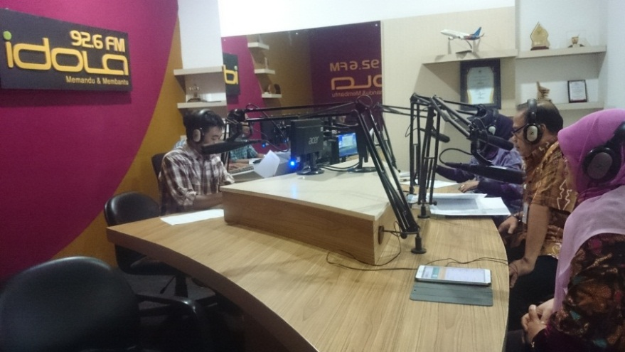
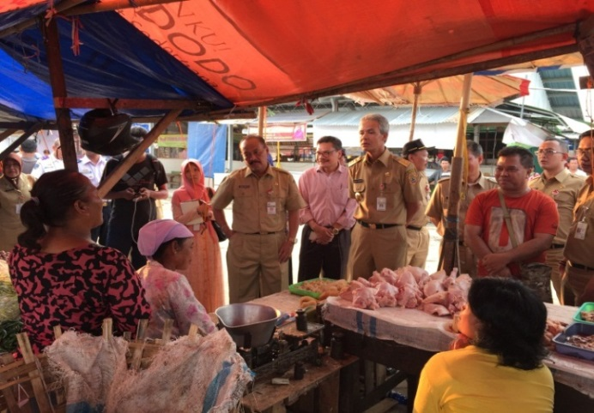
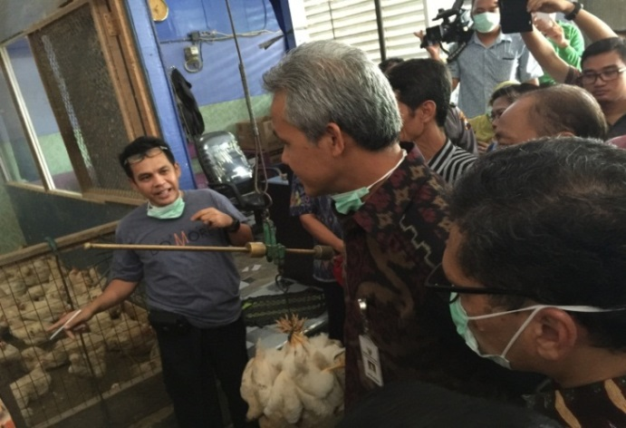
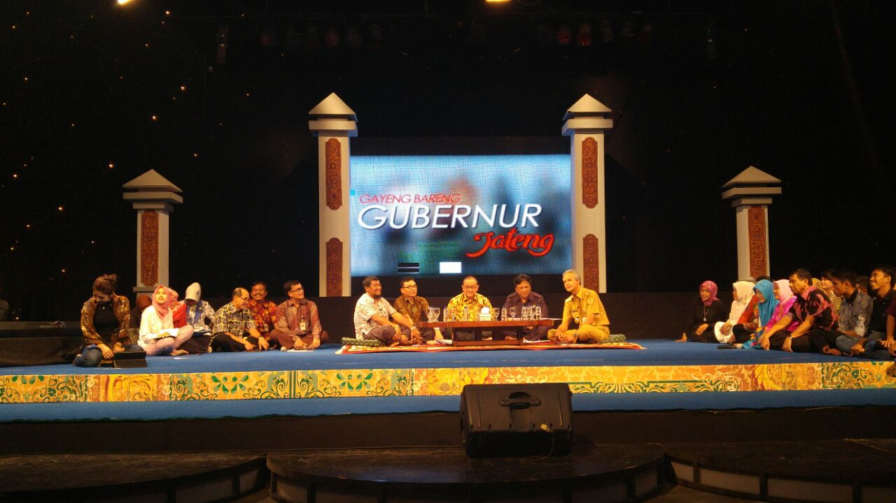
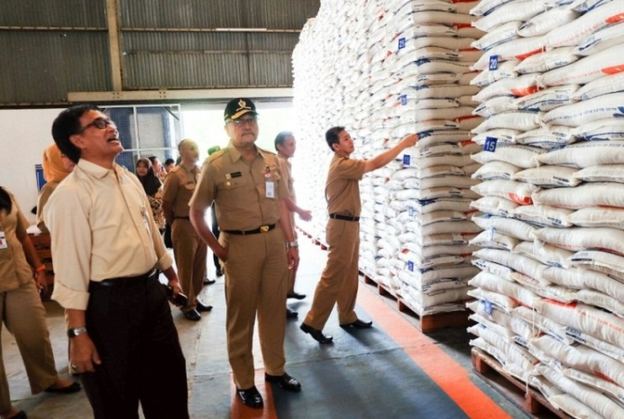
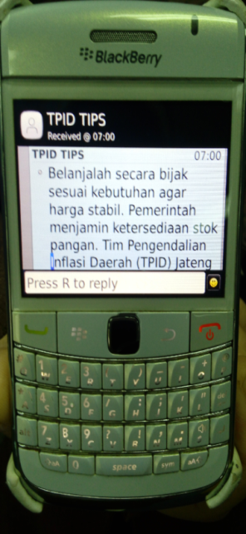

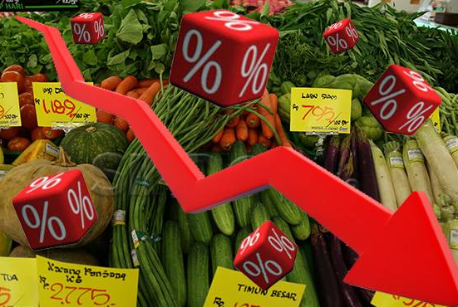
Upaya – Upaya Pengendalian Inflasi (@4. Akses Data Informasi)
Berbagai Program Pengelolaan Ekspektasi Masyarakat
Sidak lapangan
Talkshow TV & Radio
Sms Broadcast
Iklan layanan masyarakat di radio:
Bijak Belanja Inflasi Terjaga

Slide 21
Upaya – Upaya Pengendalian Inflasi (@4&5. Akses Informasi & Manajemen Lonjakan Harga)
Optimalisasi Pantauan Harga dan Pasokan melalui SIHATI
Optimalisasi Virtual Meeting SiHati di seluruh Kota/Kabupaten se-Jawa Tengah
ALUR

Slide 22
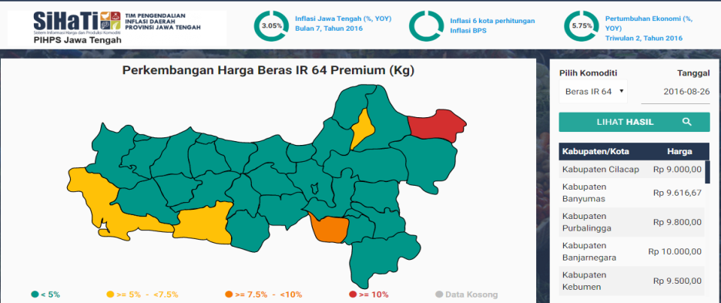
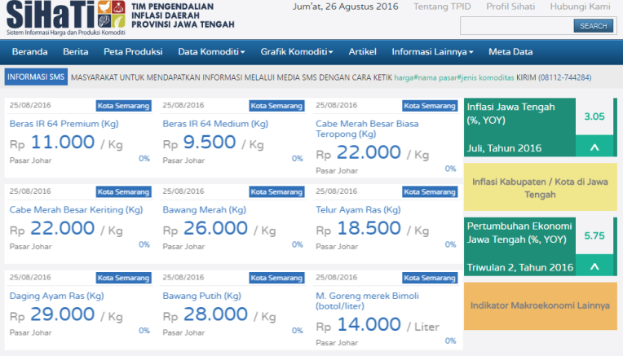
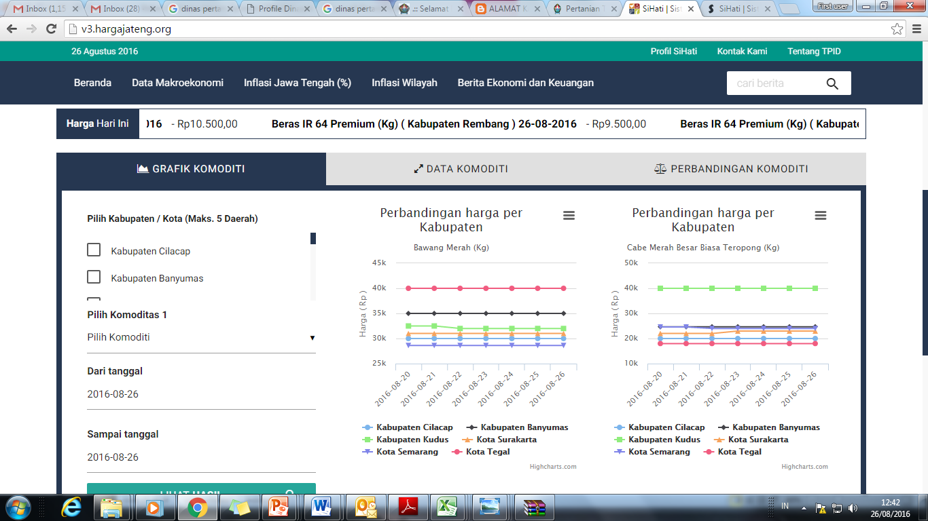
Upaya – Upaya Pengendalian Inflasi (@4&5. Akses Informasi & Manajemen Lonjakan Harga)
Optimalisasi Pantauan Harga dan Pasokan melalui SIHATI
Sebagai upaya penerapan Protokol Manajemen Lonjakan Harga (PMLH) , TPID Prov. Jateng akan terus mengoptimalkan pemantauan harga komoditas strategis melalui SIHATI.
Beberapa pengembangan SIHATI yang terus dilakukan:
Perubahan website SIHATI menjadi lebih informatif dan user friendly
Pengembangan SIHATI masyarakat berbasis android dan IOS yang memungkinkan masyarakat mengakses perkembangan harga di pasar-pasar di seluruh Jateng (akses harga di pasar terdekat)
c. Pengembangan SIHATI Gen II yang dapat menampilkan dashboard harga di 35 Kab/Kota se-Jateng & memudahkan koordinasi dengan aplikasi Virtual Meeting antara Bupati/Walikota dg TPID di masing-masing Kab/Kota (diprioritaskan pada 6 Kota perhitungan inflasi, dan TPID yang sudah memiliki database harga yang baik).

